Slide 1
La IA en los autos autónomos

Slide 2
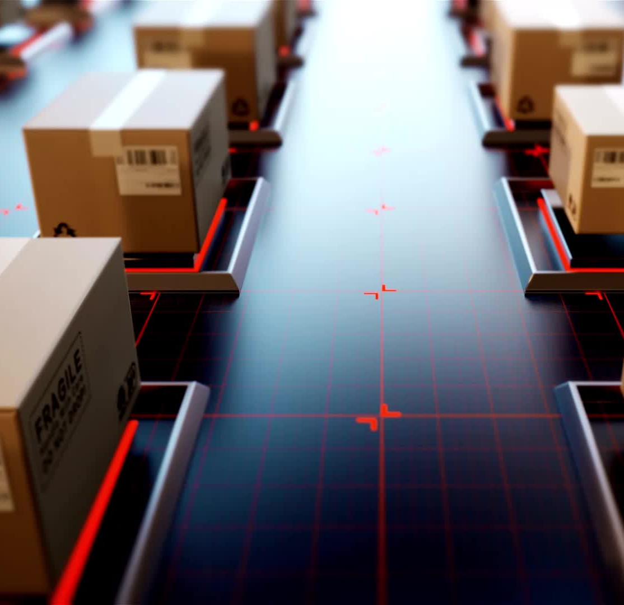
Introducción
Los vehículos autónomos utilizan IA para conducirse sin intervención humana.
Combinan sensores, algoritmos y modelos de aprendizaje para entender el entorno.
Transforman la movilidad urbana y la seguridad vial.

Slide 3
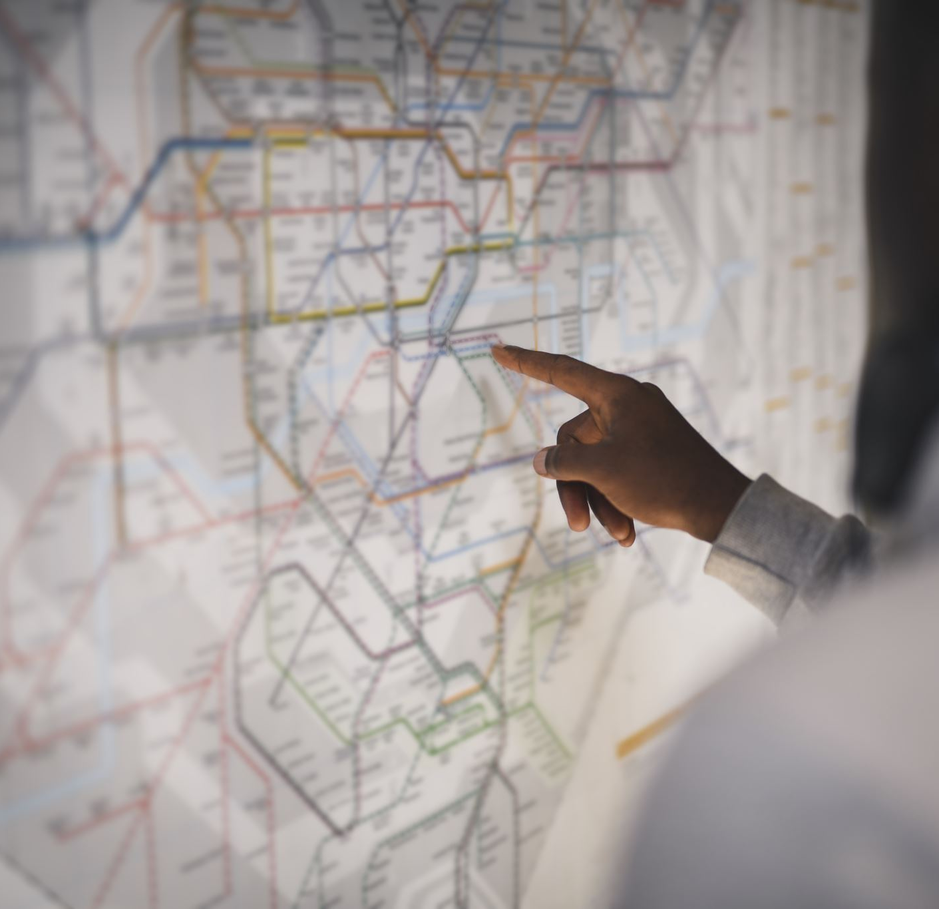
Arquitectura General
Percepción
Localización y mapeo
Predicción
Planeamiento y toma de decisiones
Control

Slide 4
Sensores (Percepción)
LIDAR: mapa 3D con láseres
Cámaras: identifican objetos y señales
Radar: mide distancia y velocidad
GPS e IMU: localización precisa

Slide 5

Percepción con IA
IA analiza datos de sensores en tiempo real
Redes neuronales detectan peatones, autos, señales
Fusión de sensores para mayor precisión

Slide 6

Predicción y Planeamiento
La IA predice movimientos de otros usuarios
Planea rutas seguras y eficientes
Se adapta a situaciones nuevas con modelos de aprendizaje

Slide 7
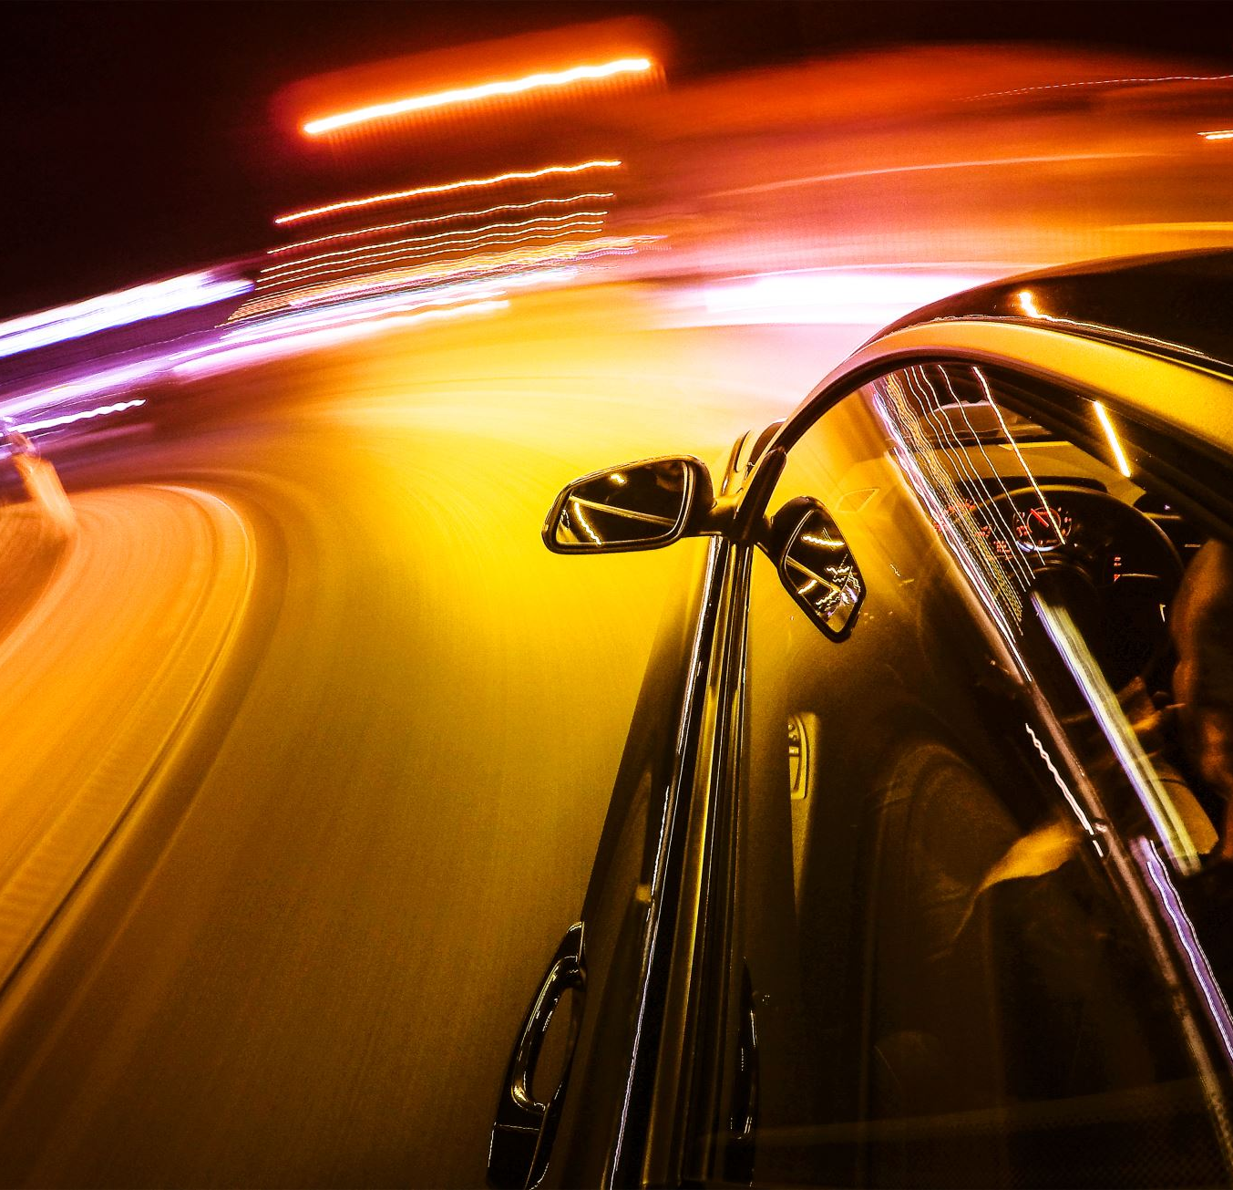
Control del Vehículo
Algoritmos convierten decisiones en movimientos
Controlan aceleración, freno y dirección

Slide 8
Tipos de IA Aplicada
Visíon por computadora
Aprendizaje profundo (deep learning)
Aprendizaje por refuerzo

Slide 9
Ventajas
Menos accidentes
Más eficiencia en el tráfico
Accesibilidad para personas mayores o con discapacidad

Slide 10
Desafíos y Riesgos
Dilemas éticos
Climas extremos
Ciberseguridad
Legislación pendiente

Slide 11
Conclusión
La IA está revolucionando el transporte
Los vehículos autónomos no son ciencia ficción, son una realidad en evolución
El futuro de la movilidad está cada vez más cerca

